Slide 1
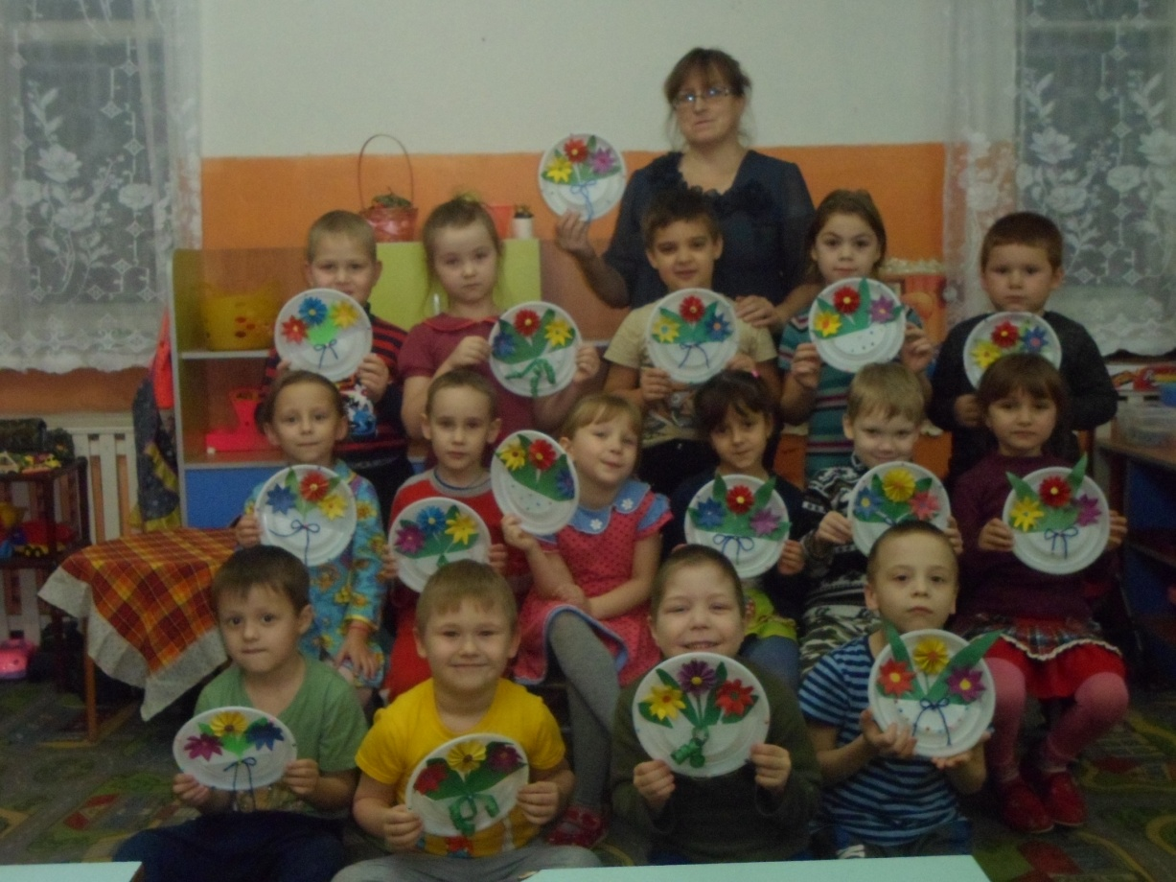
Визитная карточка воспитателя
«Говорят, что героиня – мать, Если у нее детишек пять. Говорят медалью награждают, Если семь детишек воспитает. Как же воспитателя назвать, Если у нее пять раз по пять? Куча славных, шумных ребятишек, Озорных девчонок и мальчишек Как же воспитателя назвать? Семь по трижды героиня- мать!

Slide 2
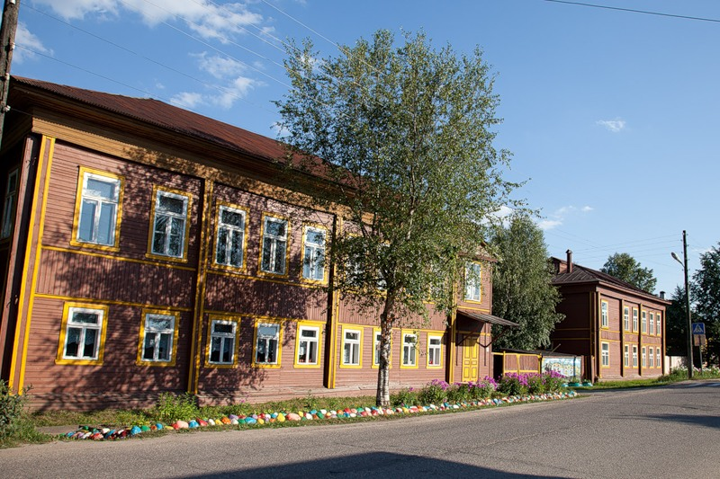
Муниципальное казенное дошкольное образовательное учреждение «Детский сад№1».

Slide 3
Образование – средне педагогическое В 1991 году завершила обучение в Шарьинском педагогическом училище Специальность: дошкольное воспитание

Slide 4
Место работы: Муниципальное казенное дошкольное образовательное учреждение «Детский сад№1» Должность: воспитатель Трудовой стаж: 28 лет Педагогический стаж: 28 лет Стаж работы в МКДОУ«Детский сад№1»: 19 лет

Slide 5
Квалификационная категория – первая квалификационная категория по должности воспитатель Дата последней аттестации: февраль 2016 года

Slide 6
Девиз: на работу - с радостью, а с работы – гордостью! Профессиональное кредо: Современные дети требуют современных идей. Если мы будем учить сегодня так, как мы учили вчера, мы украдем у наших детей завтра.

Slide 7
Основная миссия педагога: раскрыть личностные особенности каждого ребенка, превратив их в достоинства.

Slide 8
Почему нравиться работать в ДОУ: Работу воспитателя в детском саду можно сравнить с ручейком. Он всегда находится в движении, и остановить его невозможно. Так и я – вместе с детьми продвигаюсь вперед в познании нового, неизведанного.

Slide 9
Хобби: Я люблю заниматься цветоводством. На моем участке весной, летом и осенью благоухают цветники и клумбы с яркими и ароматными цветами. Они для меня, как дети. Которых я очень люблю.

Slide 10
Для эффективности своей педагогической деятельности я использую ИКТ материалы, разрабатываю презентации, проекты и программы, работа с родителями и с социумом. На мой взгляд. Это требование времени, что позволяет вовлечь дошкольников в игру и вызвать у них стремление к получению знаний.

Slide 11
Тема по самообразованию: развитие познавательной активности детей посредством исследовательской деятельности

